Slide 1

Machine Learning
CARGA HORÁRIA
24 horas
para Engenharia de Dados
DATAS
14, 15, 21, 22 e 23/maio/2026
Pós-Graduação Lato Sensu — Especialização em Engenharia de Dados
Universidade de Fortaleza (UNIFOR)
MÓDULOS
I · Fundamentos e Preparação II · Modelagem e Avaliação III · Operacionalização (MLOps)
Prof. Cassio Pinheiro
linkedin.com/in/cassio-pinheiro-9baa7939

Slide 2
Roteiro da Disciplina
Módulo I
Módulo II
Módulo III
Fundamentos & Preparação
Modelagem & Avaliação
Operacionalização (MLOps)
Encontro 1: ML, CRISP-ML(Q), EDA Encontro 2: Feature Eng. + Feature Store
Encontro 3: Classificação/Regressão + Métricas Encontro 4: Clustering + CV/Tuning
Encontro 5: Serialização · Deploy · Drift Retraining automatizado
📅 14 e 15/maio
📅 21 e 22/maio
📅 23/maio
Projeto fio condutor: sistema sintético de detecção de fraudes em transações financeiras (10k linhas, SEED=42)
Machine Learning para Engenharia de Dados — UNIFOR
2 / 34

Slide 3
Objetivos da Disciplina
🧠
Fundamentos teóricos
Dominar os principais algoritmos de aprendizado de máquina supervisionado e não-supervisionado.
⚙️
Preparação de dados
Aplicar técnicas de feature engineering, tratamento em larga escala e arquiteturas de feature store.
🚀
MLOps end-to-end
Implementar pipelines completos: treinamento, serialização, deploy (batch/online) e versionamento.
📊
Saúde em produção
Avaliar e monitorar modelos: métricas (ROC/PR/RMSE), detecção de drift e retreinamento automatizado.
Machine Learning para Engenharia de Dados — UNIFOR
3 / 34

Slide 4
Módulo I
Fundamentos e Preparação
▸ Encontro 1 — Visão geral de ML, CRISP-ML(Q), EDA
▸ Encontro 2 — Feature Engineering · Larga escala · Feature Store
▸ Datas: 14 e 15 de maio de 2026
Machine Learning para Engenharia de Dados — UNIFOR
4 / 34

Slide 5
Encontro 1 — Abertura
Módulo I
Encontro 1
DATA / HORÁRIO
MÓDULO
14/05/2026 · 19:00 às 22:30
Fundamentos e Preparação
Objetivo do encontro
Estabelecer o vocabulário, a régua de qualidade e a postura de engenharia que sustentarão toda a disciplina. Primeira passagem sobre o dataset sintético de fraudes.
Tópicos cobertos
1
Visão geral de ML na Engenharia de Dados
2
Ciclo de vida do projeto (CRISP-ML(Q))
3
Análise Exploratória de Dados (EDA) focada em modelagem
Machine Learning para Engenharia de Dados — UNIFOR
5 / 34

Slide 6
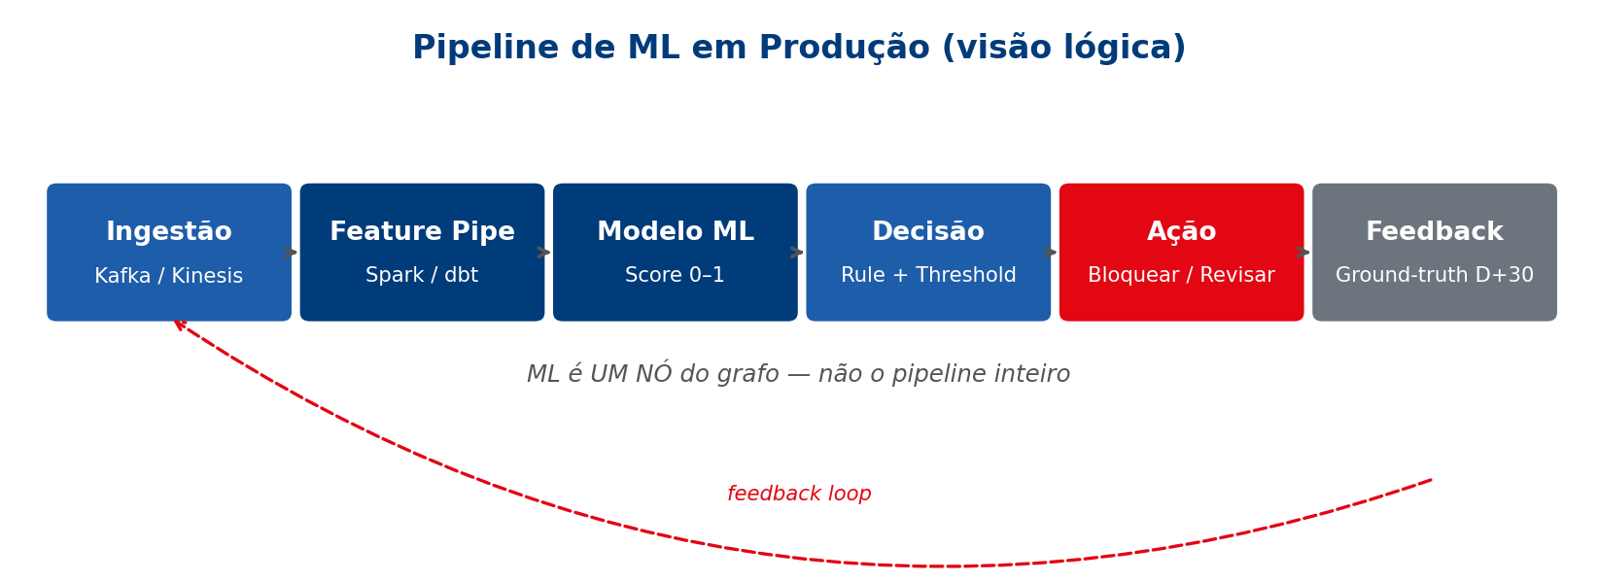
Visão geral de ML na Engenharia de Dados
Módulo I
E1 · E1T1
PONTOS-CHAVE
ML é UM nó do pipeline, não o pipeline inteiro
Cientista entrega notebook; engenheiro entrega sistema
Latência, versionamento e governança são requisitos
Feedback loop tóxico: cuidar de holdouts não-bloqueados
Domínios regulados exigem explicabilidade desde dia 1
Machine Learning para Engenharia de Dados — UNIFOR
6 / 34

Slide 7
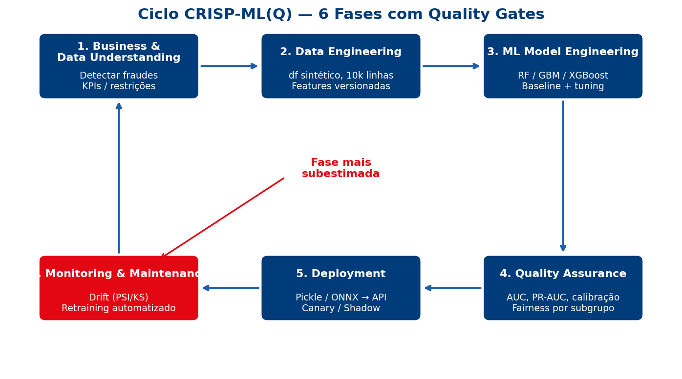
Ciclo de vida do projeto — CRISP-ML(Q)
Módulo I
E1 · E1T2
PONTOS-CHAVE
6 fases com quality gates explícitos
Quality gates barram avanço sem critérios
Fase 6 (Monitoring) é a mais subestimada
~60% dos modelos degradam silenciosamente em 12 meses
Cada fase tem entregáveis verificáveis
Machine Learning para Engenharia de Dados — UNIFOR
7 / 34

Slide 8
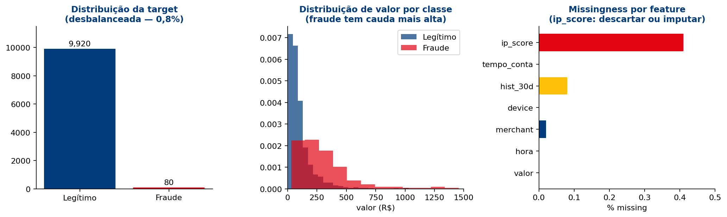
EDA focada em modelagem
Módulo I
E1 · E1T3
PONTOS-CHAVE
Target imbalance dita escolha de métrica
Missingness pattern: MCAR · MAR · MNAR
EDA antes do split = leakage
Diagnóstico quantitativo > visualizações intermináveis
Cada gráfico responde a UMA hipótese
Machine Learning para Engenharia de Dados — UNIFOR
8 / 34

Slide 9
Prática — Encontro 1
Módulo I
Encontro 1
Fundamentos e Preparação
Notebook: ML_Engenharia_Dados_pratica.ipynb
DURAÇÃO SUGERIDA
1h 30min
Seção 'Encontro 1' — dataset sintético determinístico (SEED=42)
Células executadas em sala:
FORMATO
E1T1
Célula [E1T1] — referência cruzada com documento .md
Execução guiada célula a célula com discussão de outputs em tempo real
E1T2
Célula [E1T2] — referência cruzada com documento .md
E1T3
Célula [E1T3] — referência cruzada com documento .md
EXERCÍCIO FINAL
30 min — adaptar a pipeline para variação do problema
Machine Learning para Engenharia de Dados — UNIFOR
9 / 34

